Slide 1

02.01.2025
İris Tanıma
Sayısal İşaret İşleme
Eren Kurtulan
Osman Emir Hamamcı

Slide 2
İris Tanıma Nedir
Kullanım Alanları
Akış Şeması
İçindekiler
Veri Setleri
Görüntü Ön İşleme
Özellik Çıkarımı
Makine Öğrenmesi
Başarı Ölçütleri

Slide 3
İris Tanıma Nedir
Göz iris tanıma, bireylerin kimliklerini doğrulamak veya tanımlamak için göz irisi desenlerini analiz eden bir biyometrik tanıma teknolojisidir. İris, gözün renkli kısmıdır ve her bireyde benzersiz bir desene sahiptir. İris tanıma teknolojisi, bu desenlerin özelliklerini kullanarak yüksek güvenilirlikte kimlik doğrulama sağlar.
3

Slide 4
Biyometrik sistemler, şifre hatırlama veya kimlik taşıma gibi geleneksel yöntemlere ihtiyaç duymadan, kişiye özgü fiziksel veya davranışsal özellikleri kullanır. Bu sistemler, bireylerin özelliklerini kaydederek bir veritabanı oluşturur ve daha sonra güvenlik sorgulamalarında bu verileri kullanır.
İris tanıma, biyometrik sistemler arasında öne çıkan bir teknolojidir. Bunun başlıca nedenleri:
Yaşam boyu kararlılık: İris yapısı doğumdan itibaren değişmez.
İris, diğer biyometrik yöntemlere göre daha fazla ayırt edici detaya sahiptir.
Göze zarar gelmesi oldukça nadirdir.
İris desenlerinin kopyalanması neredeyse imkansızdır.
Temas gerektirmeden kolayca taranabilir.
Her bireyin irisi benzersizdir ve genetik benzerlik oranı düşüktür.
Tüm bu özellikler, iris tanımayı güvenlik uygulamaları için ideal bir biyometrik tanıma yöntemi haline getirir. Bu sunumda, iris tabanlı biyometrik sistemlerin avantajları ve uygulama alanlarına odaklanacağız.
4

Slide 5
Kullanım Alanları
Güvenlik ve Kimlik Doğrulama
Sınırlarda veya askeri bölgelerde kimlik doğrulama sağlar.
ATM'lerde veya çevrimiçi bankacılık işlemlerinde müşterinin kimliğini doğrular
Sağlık
Hasta Tanımlamada ve sağlık kayıtlarının doğru kişiye atanmasını sağlamak için kullanılabilir.
Göz Araştırmaları: İris yapısı, çeşitli tıbbi uygulamalarda araştırma için kullanılabilir.
Kamu ve Hukuk
Seçimlerde kimlik doğrulama yapmak için iris tanıma kullanımı bazı ülkelerde denenmiştir.
Suçlu tespiti ve gözetim sistemlerinde kullanılabilir.
Mobil ve Teknoloji
Akıllı Telefonlar: İris tarayıcılar, cihazların kilidini açmak veya uygulamalara giriş yapmak için kullanılır.
Akıllı Sistemler: Ev otomasyonu veya IoT cihazlarında kullanıcı doğrulama.

Slide 6
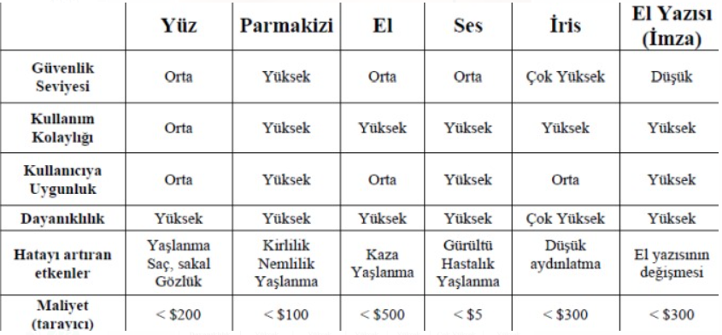
Diğer Biyometrik Uygulamalar ile Karşılaştırılması
8

Slide 7
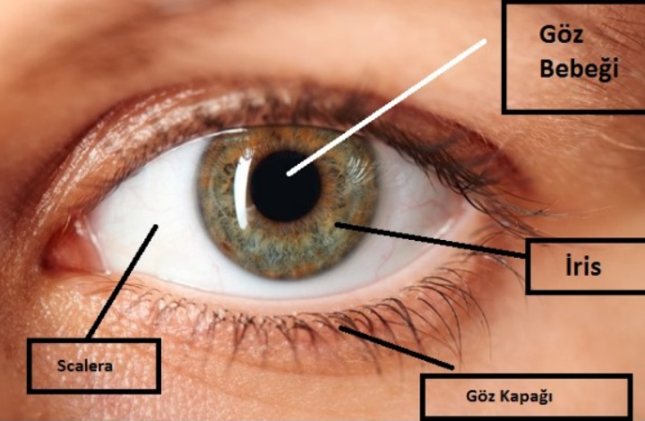
Pupil: Gözün ortasındaki siyah daire, ışığın göze girişini kontrol eder.
İris: Pupili çevreleyen renkli kas tabakasıdır, göze rengini verir ve ışık miktarını ayarlamak için pupili genişletip daraltır.
Pupil bir açıklık, iris ise biyometrik olarak eşsiz bir yapıdır.
5

Slide 8
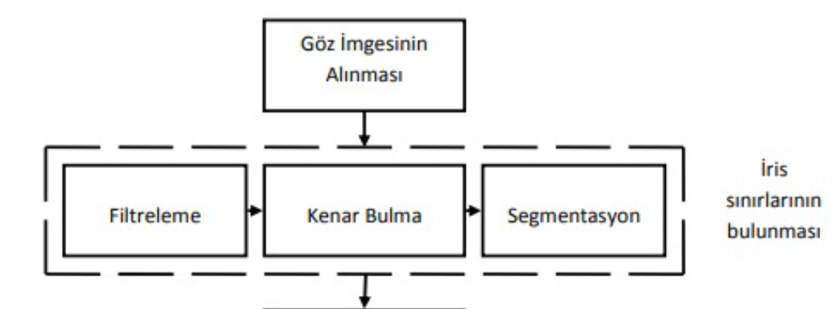
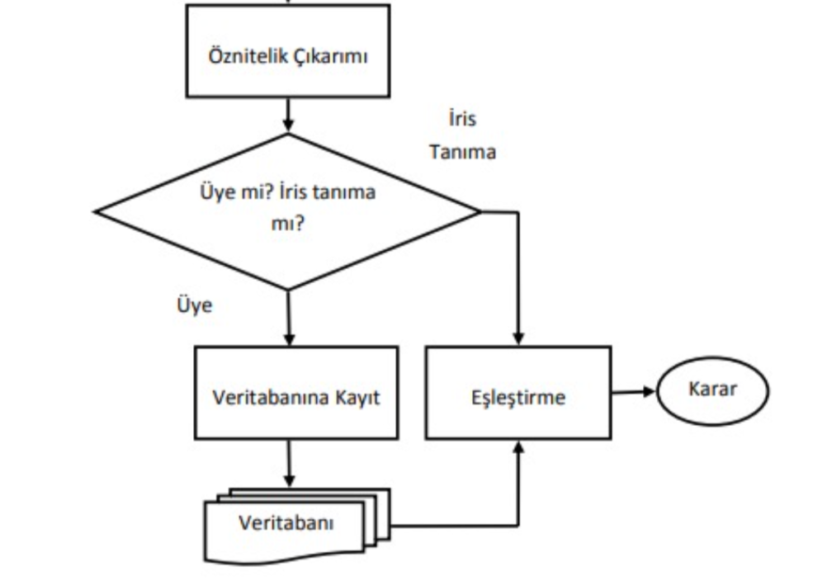
Akış Şeması

Slide 9
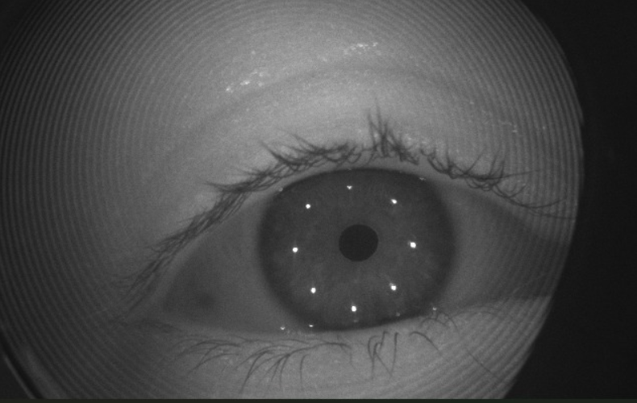
Veri Setleri
10 farklı kişiden her birinden yaklaşık 150'şer tane iris fotoğrafı alındı
Verilerimizi sisteme yükledikten sonra her bir klasör için %70 eğitim %30 test verisi olarak ayırdık

Slide 10
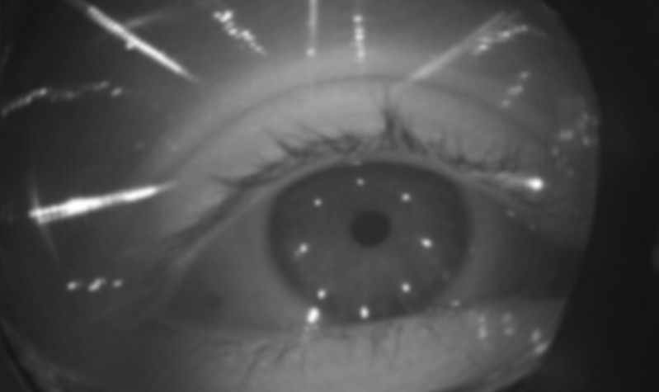
Görüntü Ön İşleme
Eğitim için ayrılmış verileri ilk önce işleme adımları öncesi garantiye almak adına griye çevirdik
Sonrasında önce medyan filtre uyguladık istenilen performansı elde edemedik ve onun yerine gauss filtresi uyguladık

Slide 11
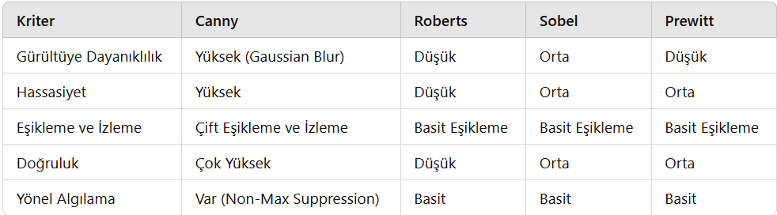
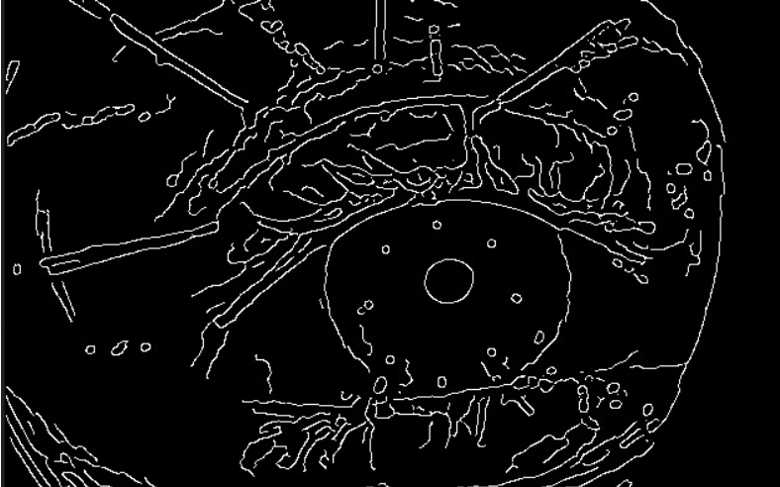
Kenar Bulma
Görüntülerde kenar bulmaya yönelik birden fazla kenar bulma yöntemleri vardır. Bunlar, Roberts Kenar Bulma, Sobel Operatörü, Prewitt ve son olarak bizim uyguladığımız Canny Kenar Bulma Metodu. Biz Canny algoritmasını tercih ettik çünkü kenar tespitinde daha gelişmiş bir yöntemdir ve özellikle hassasiyet, doğruluk ve gürültüye dayanıklılık gerektiren uygulamalarda tercih edilir.

Slide 12
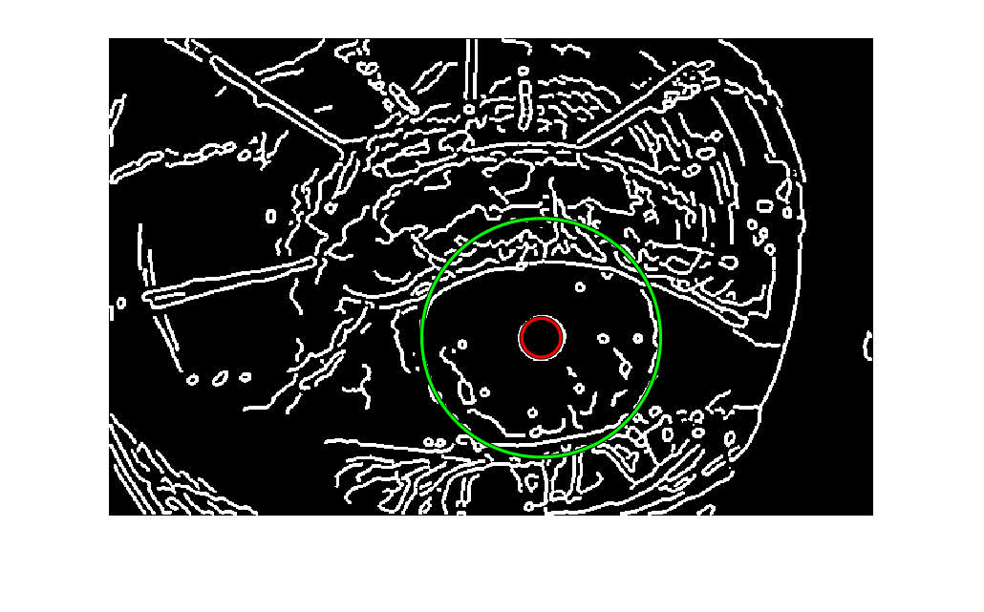
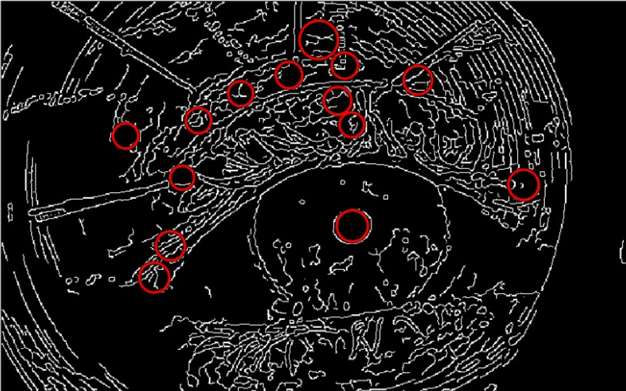
Hough Dönüşümü
Hough Dönüşümü, görüntülerde çizgi, daire gibi geometrik şekillerin tespiti için kullanılan etkili bir algoritmadır. Bu yöntem, kenar noktalarını birleştirerek geometrik şekilleri tanımlar ve parametre uzayında oylama yaparak şekilleri belirler. Öncelikle kenar tespiti yapılır, ardından her kenar noktası, şekli tanımlayan parametrelerle ifade edilir. Parametre uzayında yapılan yoğunluk analizleri ile geometrik şekiller tespit edilir. Dairesel ve çizgisel olarak ikiye ayrılır.

Slide 13
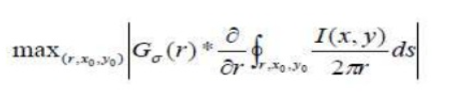
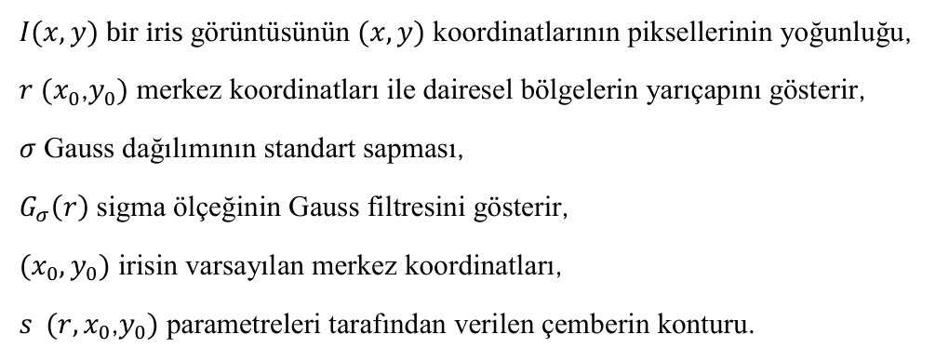
Daugmann Metodu
Diğer adıyla Daugman'ın Tümleşik-Türev Operatörleri, dairesel iris ve gözbebeği bölgeleri ile üst ve alt gözkapaklarının eğrilerini bulmak için aşağıdaki tümleşik-türev operatörünü kullanmaktadır.
Tümleşik-türev operatör; I(x,y) göz imgesi, r aranan çap, G(r) Gauss düzgünleştirme
işlevi ve s ise r, x0, y0 ile verilen dairenin çevresidir. Kısaca bu metodla bölgelerimizin konum ve yarıçap bilgilerini elde ediyoruz.

Slide 14
Gabor Filtreleme
Gabor filtreleri, görüntü işlemede kenarları, dokuları ve belirli yönelimleri tespit etmek için kullanılan etkili bir araçtır. Matematiksel olarak bir sinüzoidal dalga ile bir Gauss fonksiyonunun çarpımından oluşur. Sinüzoidal dalga, belirli bir frekanstaki desenleri yakalarken, Gauss fonksiyonu uzamsal bölgeyi sınırlandırarak filtreyi lokal hale getirir.
Gabor filtreleri iki temel parametreye sahiptir:
Dalga Boyu: Görüntüdeki farklı boyut ve ölçeklerdeki desenleri tespit eder.
Yönelim (θ): Görüntüde belirli açılardaki desenlere duyarlılık sağlar. Örneğin, yatay (0°), dikey (90°), ya da çapraz desenler için farklı yönelimlerde filtreler uygulanır.
Bu filtreler, özellikle biyometrik sistemler, doku analizi ve yüz tanıma gibi uygulamalarda, belirgin desenlerin ve yönelimlerin tespit edilmesinde önemli bir rol oynar. Farklı frekanslar ve yönelimlerde filtrelerin uygulanmasıyla, bir görüntünün zengin bir özellik haritası çıkarılır.

Slide 15
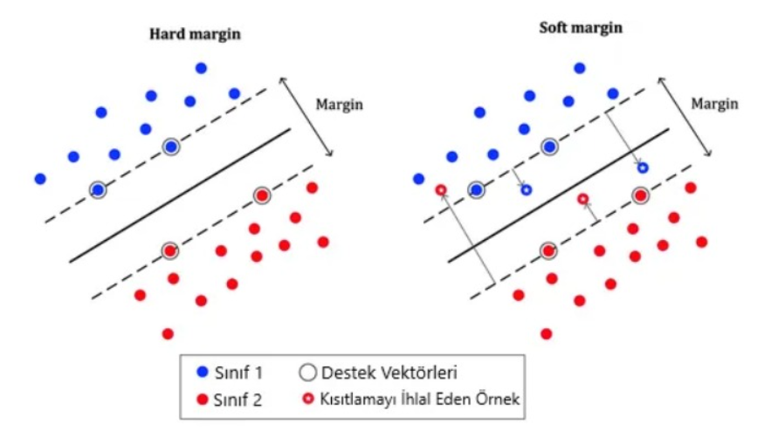
SVM modeli
Destek Vektör Makineleri (SVM), sınıflar arasındaki en iyi ayrımı yapan hiper düzlemi belirleyen bir algoritmadır. Sınıflar arasındaki marjini maksimize ederek genelleme başarısı sunar ve yalnızca "destek vektörleri" denilen kritik noktaları kullanır. Doğrusal olmayan verilerde, çekirdek fonksiyonlarıyla veriler ayrılabilir hale getirilir. SVM, küçük veri setlerinde yüksek doğruluk sağlarken, büyük veri setlerinde daha yavaş çalışabilir.

Slide 16
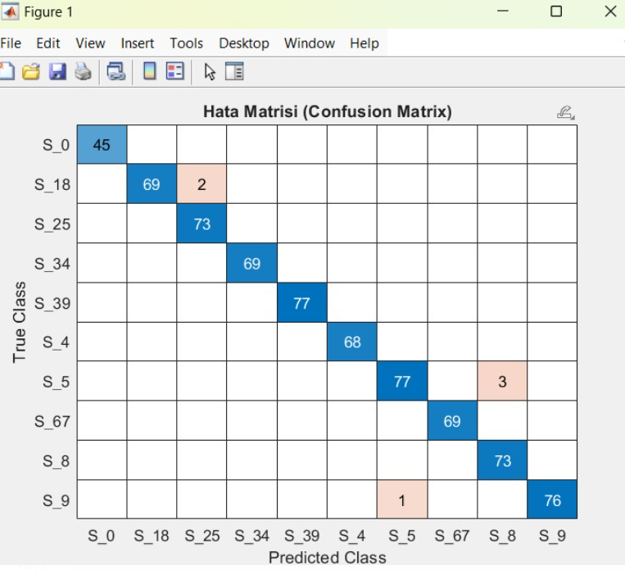
Hata matrisi
SVM model doğruluğu: 98.15%

Slide 17
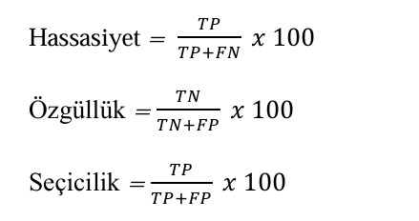
Başarım Ölçümleri
Doğruluk (Accuracy): 98.15%
Duyarlılık (Recall/Sensitivity) (Ortalama): 98.31%
Kesinlik (Precision) (Ortalama): 98.60%
Özgüllük (Specificity) (Ortalama): 99.79%
Gerçek Pozitif (TP), Var olan bir durumu doğru tahmin etme durumu,
Gerçek Negatif (TN), Var olmayan bir durumu doğru tahmin etme durumu,
Yanlış Negatifler (FN), Var olan bir durumu yanlış tahmin etme durumu,
Yanlış Pozitifler (FP), Var olmayan bir durumu yanlış tahmin etme durumudur.

Slide 18
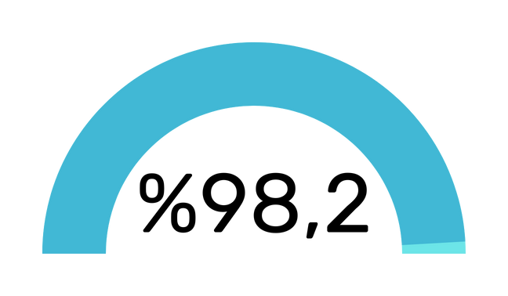
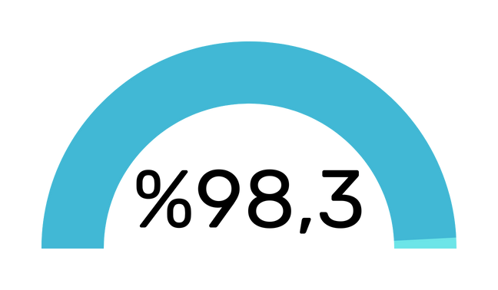


Doğruluk
Duyarlılık
Kesinlik
Özgüllük

Slide 19
Kaynakça
Stawska, Z., & Milczarski, P. (2017). Support vector machine in genderrecognition. Information Systems in Management, 6.
Stearns, S. (1976). On selecting features for pattern recognition. In International Conference.
Tapia, J. E., Perez, C. A., & Bowyer, K. W. (2014). Gender classification from iris images using fusion of uniform local binary patterns. In European Conference on Computer Vision,751-763. Springer, Cham.
Gürkan, G.: “Gabor Filtreler Kullanarak İris Tanıma”, Yüksek Lisans Tezi,
İstanbul Üniversitesi Fen Bilimleri Enstitüsü, İstanbul, Türkiye, (2005).
Çelebi, A.T.: “Biometrik Tanıma”, Yüksek Lisans Tezi, Kocaeli Üniversitesi
Fen Bilimleri Enstitüsü, Kocaeli, Türkiye, (2008).
Koçer, E.: “İris Deseninin Yapay Zeka Yöntemleri İle Tanınması”, Doktora
Tezi, Selçuk Üniversitesi, Fen Bilimleri Enstitüsü, Konya, Türkiye, (2007)

Slide 20
Teşekkür Ederiz
Osman Emir Hamamcı
Eren Kurtulan

